Slide 1
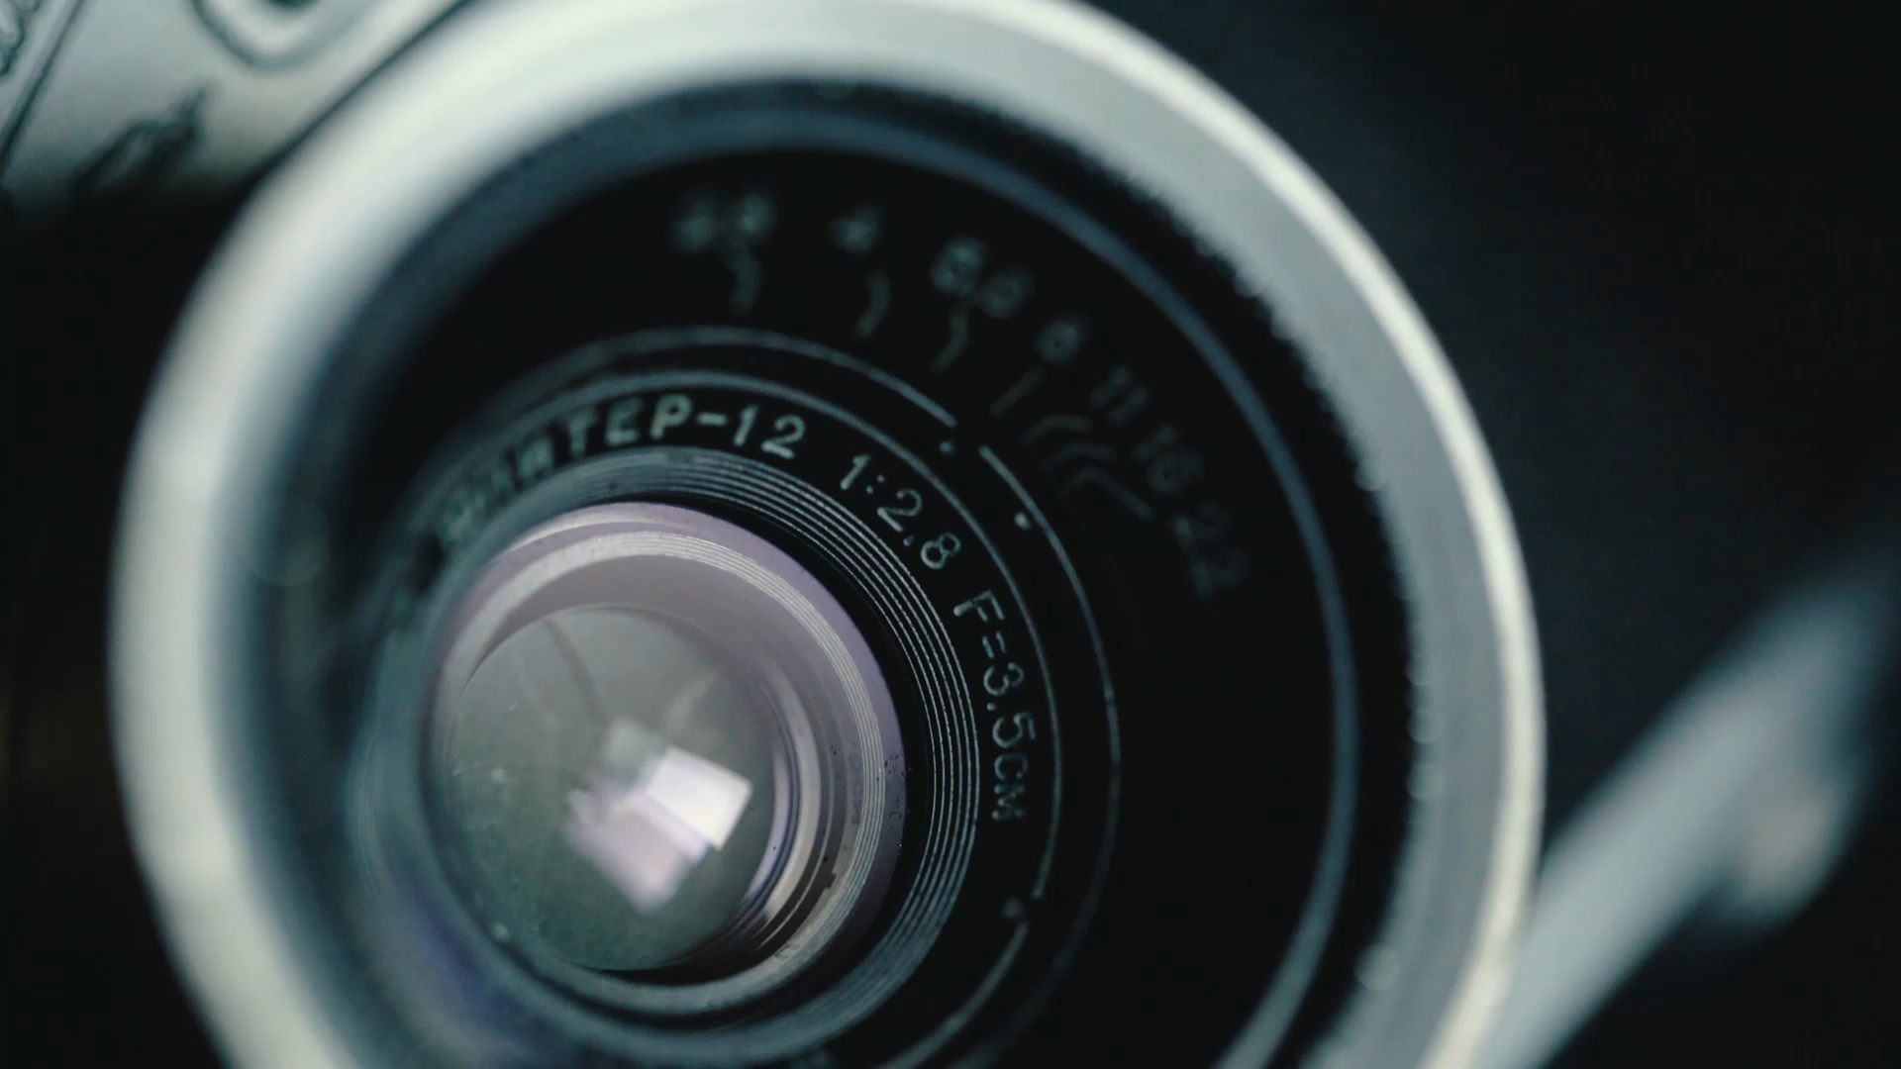
Dokumentarfilmstyper

Slide 2
”En kreativ bearbejdning af virkeligheden” – John Grierson
Man har en ambition om at dokumentere virkeligheden.
Instruktøren vil som regel dokumentere væsentlige eller oversete begivenheder.
De handler ofte om samfundsaktuelle forhold, historiske forhold eller markante personer.
En dokumentar har en hovedpåstand, som filmens indhold underbygger via forskellige argumenter og retoriske virkemidler.
Det er en del af faktagenren. Seerne forventer og har tillid til, at dokumentaren forpligter sig på virkeligheden.
Det er ikke et krav, at en dokumentar er neutral og objektiv (det er et krav til en nyhedsudsendelse).
Notes:
https://hbdansk.systime.dk/?id=p224

Slide 3
Dokumentarfilmtyper (af medieforsker Bill Nichols)
Den dybdeborende dokumentar
Den observerende dokumentar
Den deltagende dokumentar
Den refleksive dokumentar
Den poetiske dokumentar
Den dramatiserende dokumentar
Notes:
https://hbdansk.systime.dk/?id=p224

Slide 4
Den dybdeborende dokumentar
Her henvender afsenderen sig direkte til seeren
Afsenderen har en tydelig hensigt om at viderebringe information og et argument om virkeligheden til seeren
Afsenderen vil overbevise seeren
‘Voice-of-God’: en ikke-kropsligt forankret voice-over, der guider seeren igennem filmen og tydeliggør argumentet.
Voice-overen kan også være kropslig, fx forankret i en nyhedsvært
Klipningen er bevisførende i forhold til argumentet
Filmens sociale og politiske argument er ofte forankret i en samtidig problemstilling
Minder om reportagen, hvor det er journalisten, der binder nyheden sammen og konkluderer på det, de interviewede siger til kameraet.

Slide 5
Den dybdeborende dokumentar
Autoritet – stærkt styrende voice-over
Sagsorientering, lineær struktur, retorisk argumenterende
Interview af flere typer, herunder blanding af eksperter: spørgsmål-svar-struktur
Klar konklusion, opsummering og løsning
Handler ofte om sager med stor almen og traditionel social og politisk betydning
Dramatisering og visuel symbolik er underordnet sag og retorisk struktur, men ofte bruges stærke virkemidler.

Slide 6
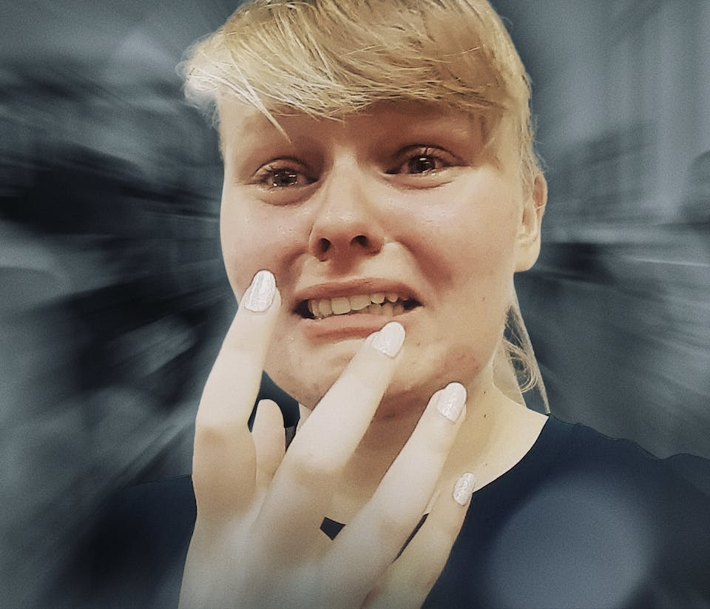
Presset ungdom – dybdeborende dokumentar

Slide 7
Den observerende dokumentar
Den observerende dokumentar indfanger et interessant udsnit af virkeligheden igennem kameraet uden at have til hensigt at argumentere for et synspunkt
Kameraet observerer spontant levet erfaring
Man kommer tæt på virkeligheden og er samtidig uinvolveret
I klassisk forstand: ingen voice-over, ingen musik, ingen interviews, ingen iscenesættelser
  Filmen er ikke ude på at argumentere og analysere, men at give tilskuerne et nærbillede af en afgrænset verden
Tilskueren er blot fluen på væggen.

Slide 8
Den observerende dokumentar
Ikke nogen styrende autoritet
Livs- og erfaringsverden skildres i mosaik-struktur og uden markeret dramatisering og narrativ opsætning
Struktur følger hverdagstid
Human interest-sager, men oftest knyttet til institutionelt-socialt perspektiv
Symbolik og visuel iscenesættelse meget svag og oftest kun via autentisk materiale.

Slide 9
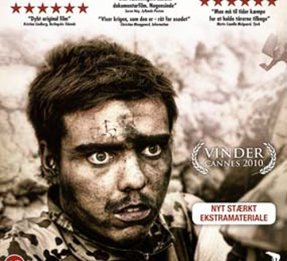
Armadillo – til tider en observerende dokumentar https://www.youtube.com/watch?v=AdkpZrfJK3g&ab_channel=LarsSkree

Slide 10
Den deltagende dokumentar
Nedbryder den usynlige væg mellem filmmageren og hans genstand og lader deres diskussioner og interaktion træde i forgrunden
Instruktøren får krop og stemme i dokumentaren
Den har ofte et antropologisk ærinde
Man observerer ikke blot det andet miljø ude fra (observerende fremstillingsform), men går ind i det andet miljø og mærker, hvordan det andet miljø er på sin egen krop
Den viser en søgende og udforskende filmskaber, der rejser ud i verden for igennem møder med fremmede enten at blive klogere på deres liv eller at blive klogere på sin egen historie
Filmmageren installerer sig i filmen som social aktør på linje med de øvrige aktører
Sociale aktørers udsagn underbygger ikke et overordnet argument (som i den autoritative form), men fremstår i deres egen ret som personlige vidnesbyrd og betroelser
Der bruges ofte en førsteperson-voice-over, som supplerer den kropsliggjorte instruktørs udsagn.

Slide 11
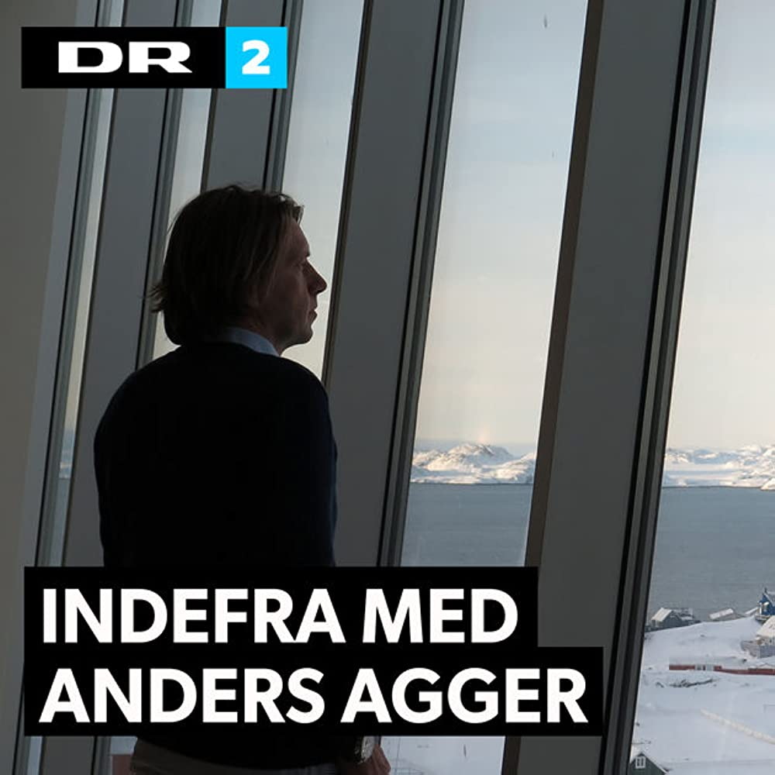
Den deltagende dokumentar

Slide 12
Den refleksive dokumentar
Her bliver filmmediet selv genstand for undersøgelsen, og denne dokumentar er optaget af at aktivere tilskuernes refleksion over dokumentarismens virkelighedsforhold
Der er en refleksiv fremhævelse af kameraet, dets blik og selve den filmiske skabelsesproces.
Den tvinger os til at reflektere over, om det er muligt at gengive og forstå virkeligheden som den er. Vil der altid være tale om en konstruktion?

Slide 13
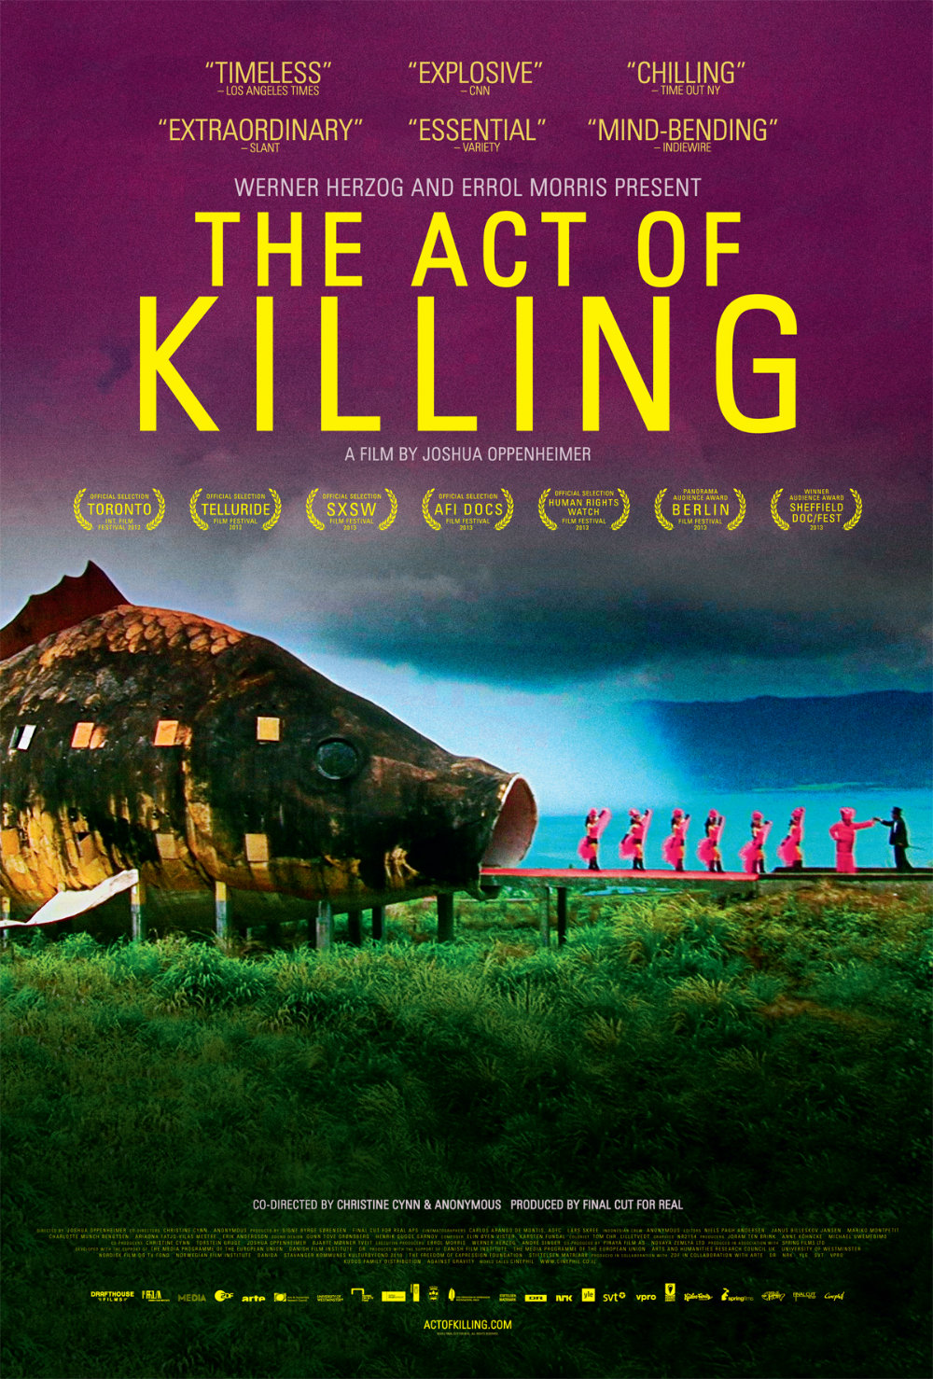
The act of killing – til tider en refleksiv dokumentar https://www.youtube.com/watch?v=Q3FcB1UZHlg&ab_channel=Dogwoof

Slide 14
Den poetiske dokumentar
Denne form formidler stemninger og følelser.
Den forsøger at gengive en bestemt måde at opleve virkeligheden på og har ikke fokus på hverken en præcis skildring af virkeligheden eller på en kritisk tilgang til den.
Den har et poetisk og æstetisk blik på virkeligheden.

Slide 15
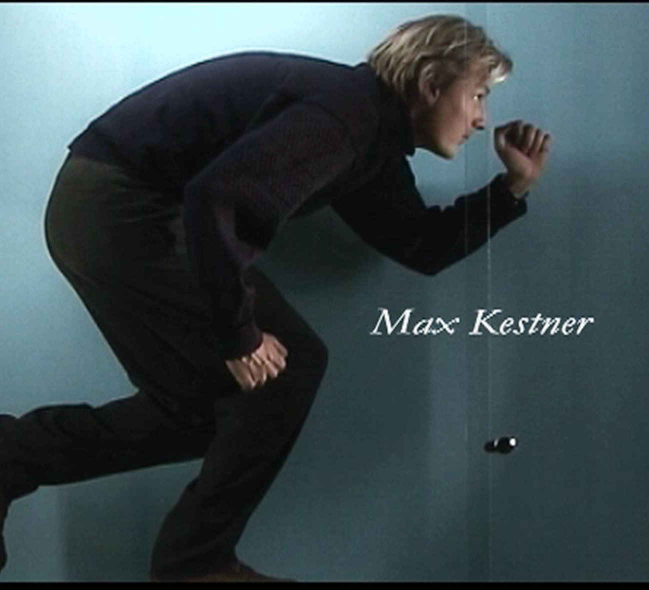
Rejsen på ophavet – en poetisk dokumentar https://www.youtube.com/watch?v=bFU7ToVwySE&ab_channel=haliltanaci

Slide 16
Den dramatiserede dokumentar
Her dramatiseres faktiske begivenheder for at gøre dem mere tilgængelige for publikum.
Faktiske begivenheder rekonstrueres ved hjælp af skuespillere og kulisser.

Slide 17
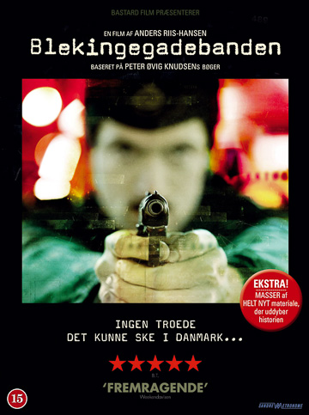
Blekingegadebanden - en dramatiserende dokumentar https://www.youtube.com/watch?v=sZCbvfaMPOo&ab_channel=SMDFilm

